Slide 1

Notes:
Em là Mai Thế Đức, và cùng với bạn Đinh Thị Nhật Diễn, chúng em hôm nay xin giới thiệu đề tài luận văn tốt nghiệp của mình: 'Phát triển website quản lý thông tin Khoa Toán - Tin học'.
Trong quá trình học tập tại Khoa, chúng em nhận thấy trang web hiện tại của Khoa, dù đã đáp ứng và phục vụ tốt trong thời gian qua, vẫn còn có thể cải thiện để đáp ứng nhu cầu ngày càng cao của sinh viên và cán bộ khoa. Đặc biệt, em đã được nghe nhắc đến nhu cầu nâng cấp website khoa Toán trong tương lai. Đó chính là nguồn cảm hứng cho dự án của nhóm em, với mục tiêu đóng góp kiến thức của mình cho Khoa.
Dưới sự hướng dẫn tận tình của TS. Trần Anh Tuấn, nhóm em đã phát triển một website quản lý thông tin mới, đáp ứng một số tiêu chí quan trọng sẽ được đưa ra ở các phần sau.
Dự án này không chỉ đơn thuần là một công cụ quản lý, mà còn là cầu nối thông tin quan trọng giữa sinh viên và cán bộ quản lý, góp phần nâng cao hiệu quả học tập, giảng dạy và nghiên cứu tại Khoa.
Để hiểu rõ hơn về sự cần thiết của dự án này, em xin phép phân tích hiện trạng và nhu cầu đối với website của Khoa Toán - Tin học.
(chuyển slide)

Slide 2
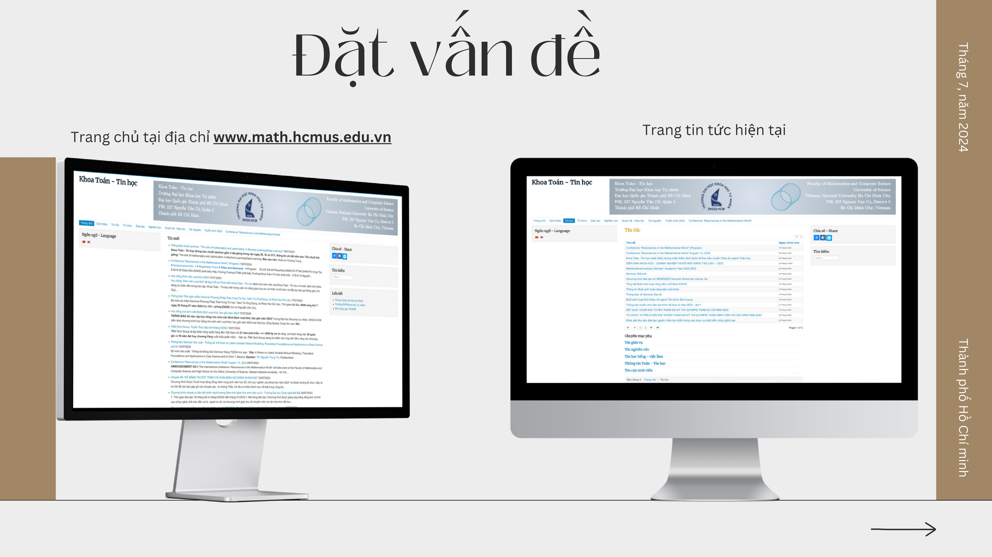
Notes:
Trước hết, chúng ta cùng nhìn nhận về website hiện tại của Khoa tại địa chỉ www.math.hcmus.edu.vn. Chúng em nhận thấy một số hạn chế có thể được cải thiện tốt hơn:
1. Cấu trúc thông tin chưa thật sự khoa học: Việc tìm kiếm và truy cập thông tin đôi khi còn gặp khó khăn, đặc biệt là đối với các thông báo quan trọng. (giải quyết bằng cách sắp xếp ưu tiên tin tức)
2. Thiếu các tính năng tương tác: Website chủ yếu cung cấp thông tin một chiều, chưa có nhiều không gian cho sinh viên tương tác, như hệ thống hỏi đáp trực tuyến hoặc một phần bình luận nhỏ trong bài viết và phần gửi câu hỏi đóng góp.
3. Hạn chế trong quản lý nội dung: Việc cập nhật và nắm bắt còn phức tạp, đặc biệt là đối với các sự kiện và thông báo mới, có thể gây chậm trễ trong việc cung cấp thông tin kịp thời cho sinh viên.
Từ những hạn chế này, chúng em nhận thấy nhu cầu cấp thiết để phát triển một website mới với những cải tiến sau:
1. Thiết kế trang web thân thiện với người dùng.
2. Cấu trúc thông tin khoa học và dễ tìm kiếm.
3. Tăng cường tính tương tác.
4. Hệ thống quản lý nội dung linh hoạt.
Bằng cách phát triển một website mới với những tính năng này, chúng em tin rằng sẽ giải quyết được nhiều thách thức hiện tại trong quản lý thông tin của Khoa, đồng thời nâng cao hiệu quả truyền thông và tương tác giữa Khoa với sinh viên.
Trong phần tiếp theo, chúng em sẽ trình bày chi tiết về thiết kế hệ thống và giải pháp phát triển, triển khai hệ thống mà chúng em đề xuất để hiện thực trang web mới.

Slide 3
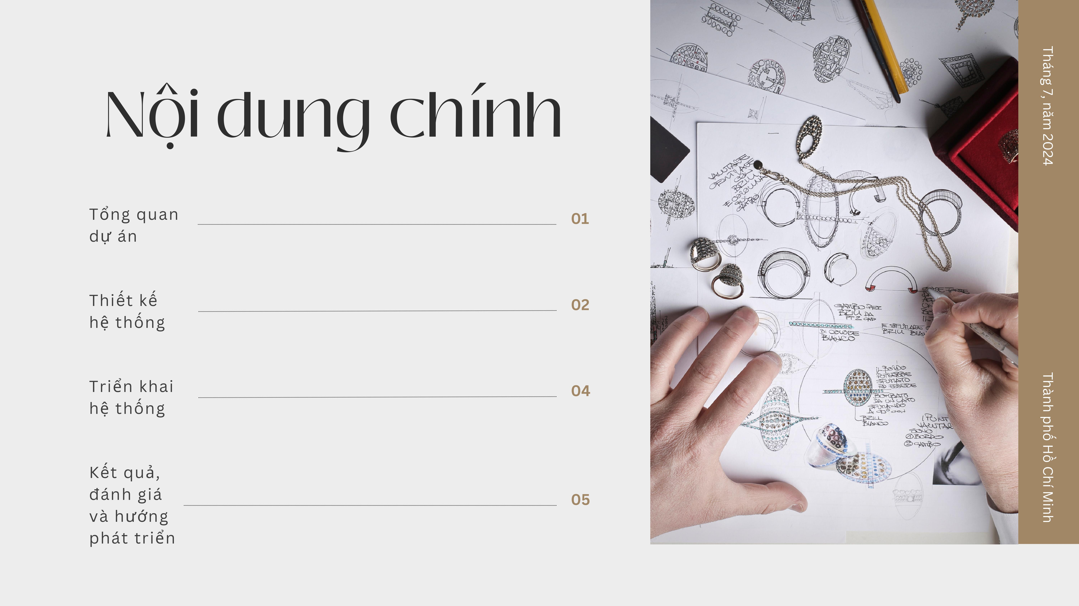

Slide 4
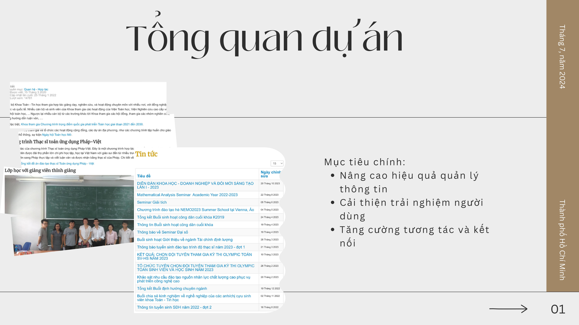
Notes:
Với mục tiêu chính em đã đề cập ở phần đặt vấn đề, thì dể đạt được những mục tiêu này, chúng em đã tập trung vào ba khía cạnh chính:
- Thứ nhất, về giao diện người dùng: Chúng em áp dụng các nguyên tắc thiết kế UX/UI hiện đại hơn, tạo một giao diện dễ sử dụng, hỗ trợ tối đa cho người dùng trong việc tìm kiếm và hiển thị thông tin.
Thứ hai, về chức năng: Chúng em tập trung phát triển các tính năng thiết yếu như đăng nhập, tìm kiếm thông tin, và các tính năng đặc thù cho từng đối tượng người dùng. Ví dụ:
- Sinh viên có thể bình luận vào các bài viết trong phần tin tức, gửi câu hỏi hoặc góp ý đến quản trị viên.
- Đối với quản trị viên, chúng em phát triển các chức năng quản lý đào tạo, nhân sự Khoa, quản lý sắp xếp tin tức và hộp thư.
Tiếp theo sẽ đến phần thiết kế hệ thống,

Slide 5
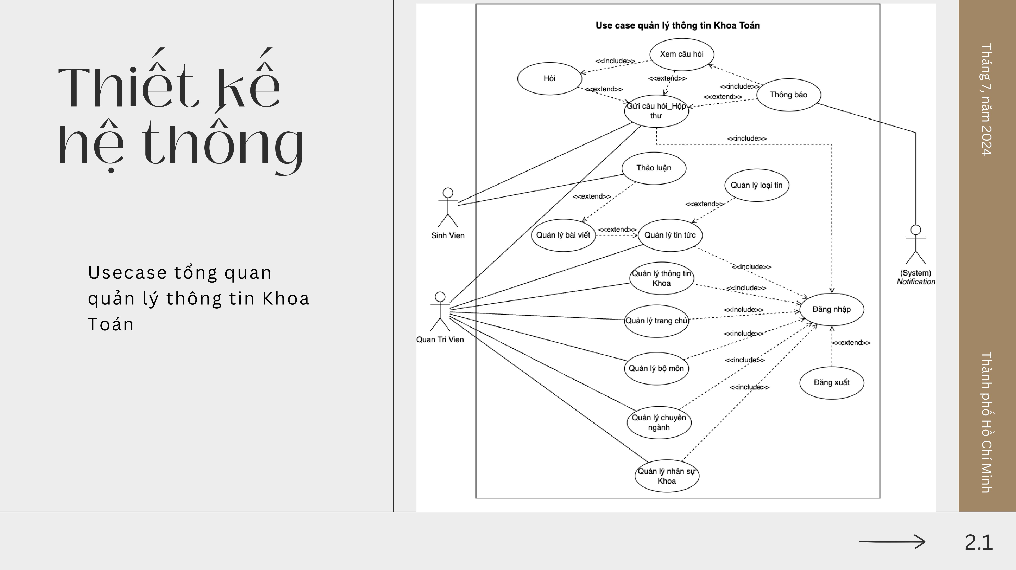
Notes:
Tại đây sẽ thấy được usecase tổng quan quản lý thông tin khoa toán.
- Sinh viên có quyền gửi câu hỏi vào hộp thư và thảo luận_bình luận về các bài viết thuộc phần tin tức

Slide 6
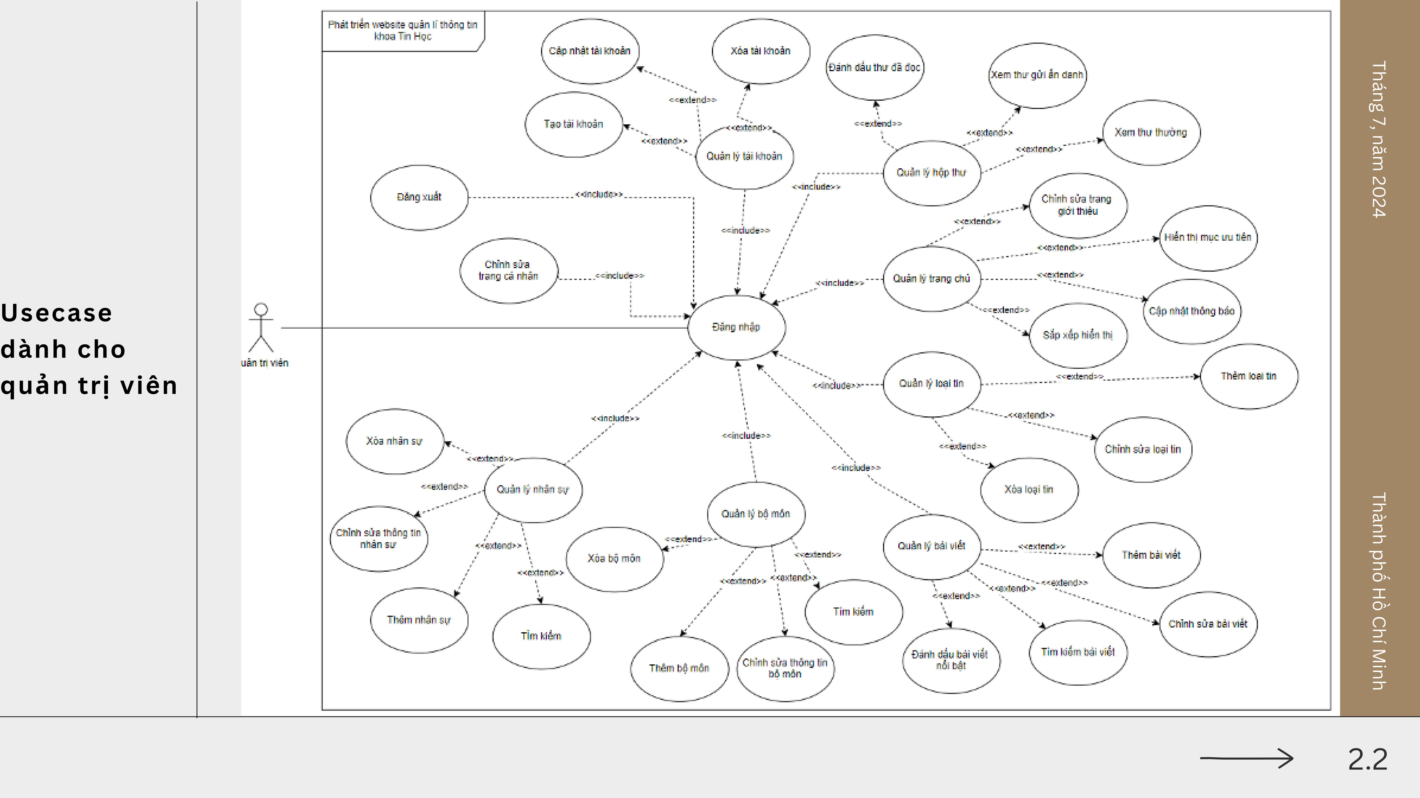
Notes:
Như em đã đề cập ở sơ đờ trước đó,

Slide 7
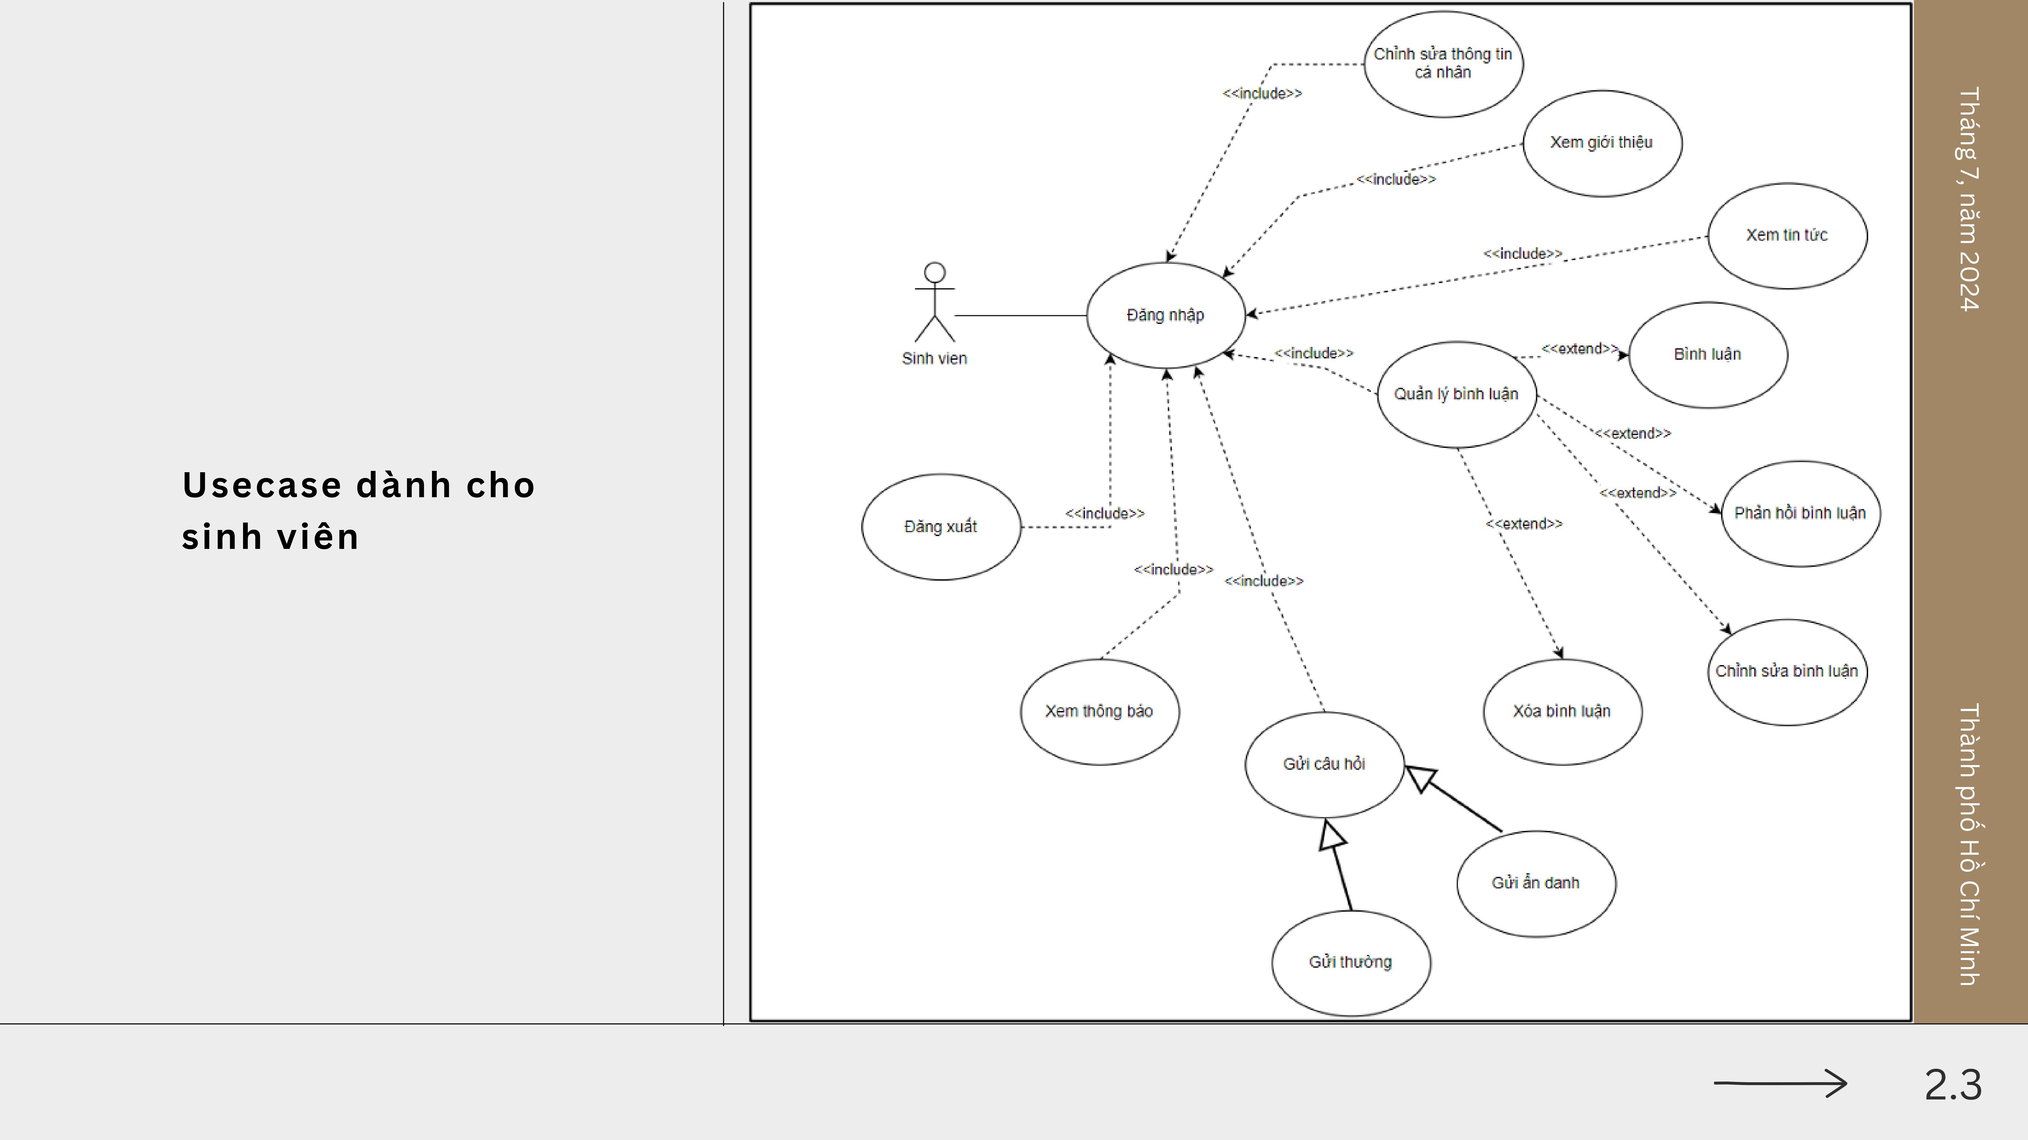
Notes:
Về chi tiết usecase dành cho sinh viên:
Tiếp theo em xin mời bạn ĐỊnh Thị Nhật Diễn lên tiếp tục trình bày về phần Triển khai hệ thống.

Slide 8
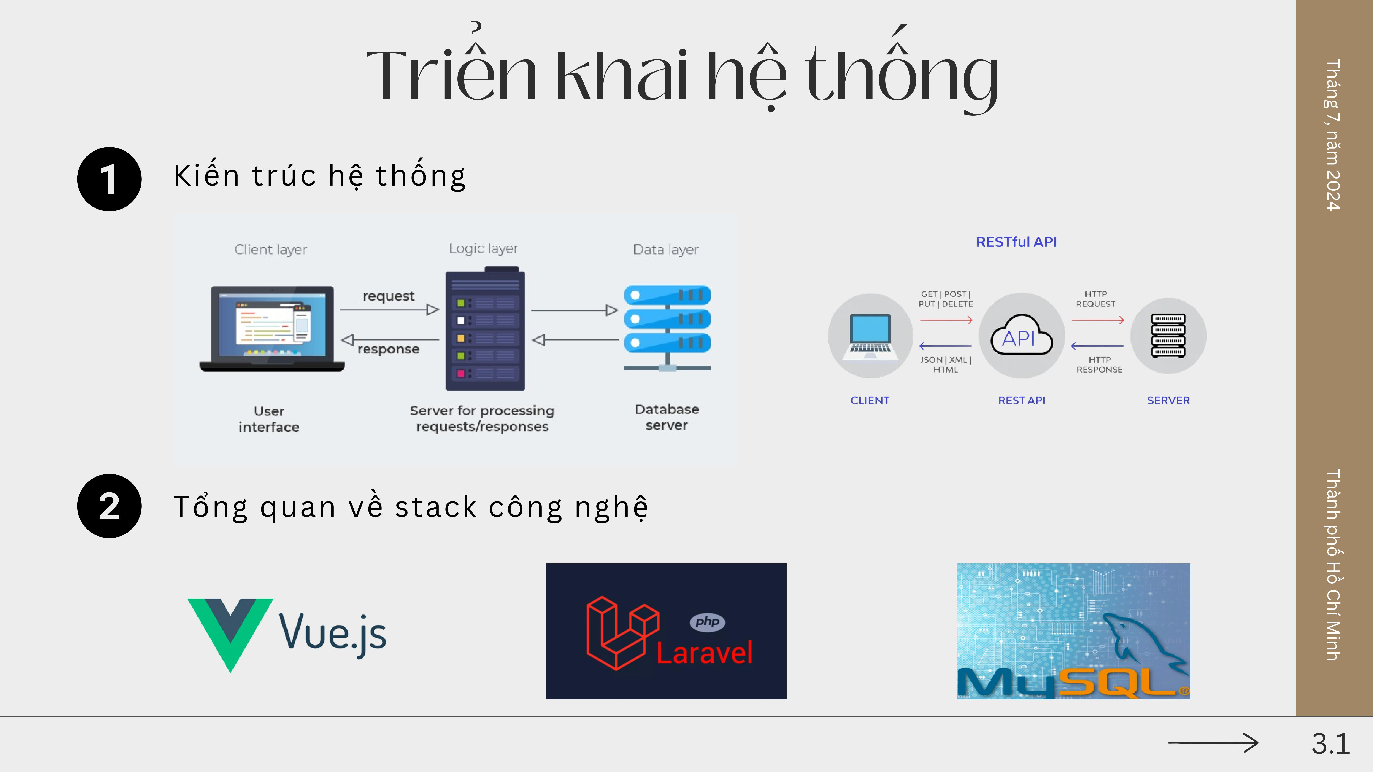
Notes:
Phần thiết kế hệ thống đã cho chúng cái nhìn tổng quan về cấu trúc hệ thống và các tính năng dự kiến, đồng thời xác định ueei cầu và mục tiêu cụ thể. trước khi đi tiếp vào phần triển khai hệ thoongd em xin phép trình bày về kiến trúc hệ thống và stack công nghệ mà nhóm đãlựa chọn cho bài luận này.
Đầu tiên, về kiến trúc hệ thống, chúng em áp dụng mô hình Client-Server kết hợp với RESTful API. Kiến trúc này cho phép tách biệt rõ ràng giữa frontend và backend, tạo nền tảng cho việc phát triển và bảo trì độc lập, đồng thời đảm bảo khả năng mở rộng trong tương lai.
Về stack công nghệ, chúng em đã cân nhắc kỹ lưỡng và quyết định sử dụng MVPL - MySQL, VueJS, PHP, và Laravel. Đây là lý do chúng em tin rằng đây là lựa chọn tối ưu cho website quản lý thông tin Khoa Toán:
MySQL:
- Là hệ quản trị cơ sở dữ liệu quan hệ, phù hợp với cấu trúc dữ liệu có tính logic cao của Khoa Toán.
- Có hiệu suất cao và độ tin cậy lớn, quan trọng cho việc lưu trữ thông tin học thuật.
Hỗ trợ tốt cho các truy vấn phức tạp, cần thiết trong việc xử lý dữ liệu thống kê và báo cáo.
VueJS:
- Framework JavaScript linh hoạt, dễ học và sử dụng, giúp rút ngắn thời gian phát triển.
Hiệu suất cao, tạo trải nghiệm người dùng mượt mà, quan trọng cho sinh viên và giảng viên.
- Hỗ trợ tốt cho việc xây dựng giao diện động, cần thiết cho các tính năng như hiển thị biểu đồ thống kê hay lịch học.
PHP:
- Ngôn ngữ server-side phổ biến, có cộng đồng hỗ trợ lớn, giúp giải quyết vấn đề nhanh chóng.
- Tương thích tốt với hầu hết các web server, giúp dễ dàng trong việc triển khai và bảo trì.
- Có nhiều thư viện hỗ trợ xử lý toán học, phù hợp với nhu cầu của Khoa Toán.
Laravel:
- Framework PHP hiện đại với nhiều tính năng built-in như authentication, caching, giúp tăng tốc quá trình phát triển.
- Có cơ chế ORM mạnh mẽ, giúp tương tác với cơ sở dữ liệu một cách an toàn và hiệu quả.
- Hỗ trợ tốt cho việc xây dựng RESTful API, quan trọng cho kiến trúc hệ thống của chúng ta.
Sự kết hợp này không chỉ đảm bảo hiệu suất cao và bảo mật tốt, mà còn tạo ra một hệ thống linh hoạt, dễ bảo trì và mở rộng. Điều này đặc biệt quan trọng đối với một website quản lý thông tin Khoa Toán, nơi yêu cầu về độ chính xác, hiệu suất và khả năng thích ứng với nhu cầu thay đổi là rất cao.
Hơn nữa, stack MVPL cho phép chúng em tận dụng được kiến thức đã học trong chương trình, đồng thời áp dụng các công nghệ hiện đại vào thực tế, tạo ra một sản phẩm chất lượng cao phục vụ nhu cầu của Khoa."

Slide 9
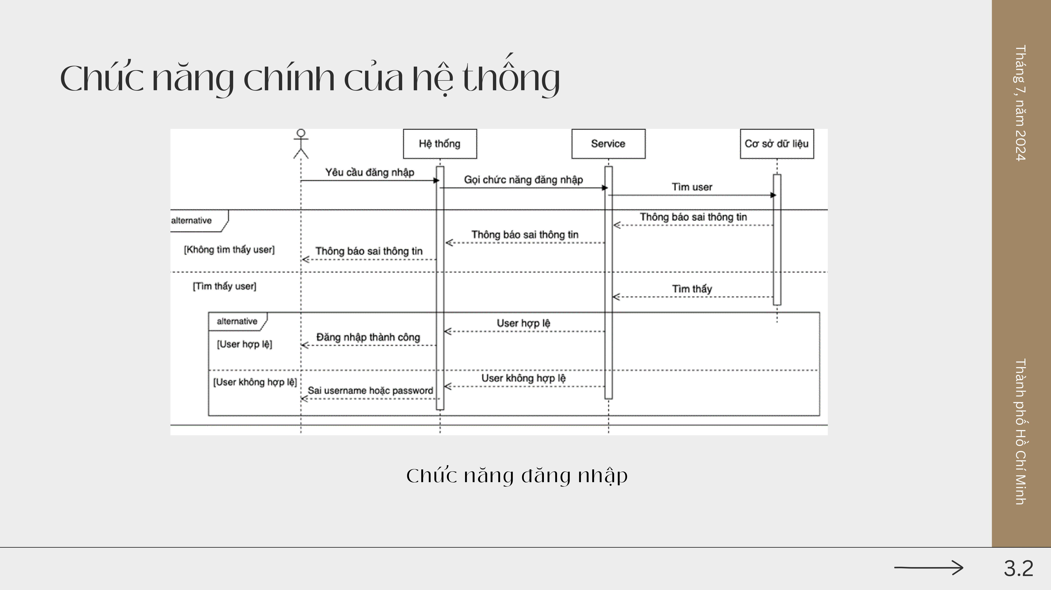
Notes:
Mô tả chức năng từ phía Sinh viên
Truy cập vào trang đăng nhập: Sinh viên mở trình duyệt và truy cập vào trang đăng nhập của hệ thống.
Nhập thông tin đăng nhập: Sinh viên nhập tên tài khoản và mật khẩu đã được cung cấp.
Xác thực thông tin: Hệ thống kiểm tra thông tin đăng nhập của sinh viên. Nếu đúng, hệ thống chuyển đến bước tiếp theo; nếu sai, sinh viên sẽ nhận được thông báo lỗi và yêu cầu nhập lại.
Hiển thị giao diện Sinh viên: Khi đăng nhập thành công, hệ thống sẽ hiển thị giao diện dành cho sinh viên.
Đến với các chức năng chính, em xin sơ lược qua cách hoạt động để chúng ta đến với demo ạ.
-

Slide 10
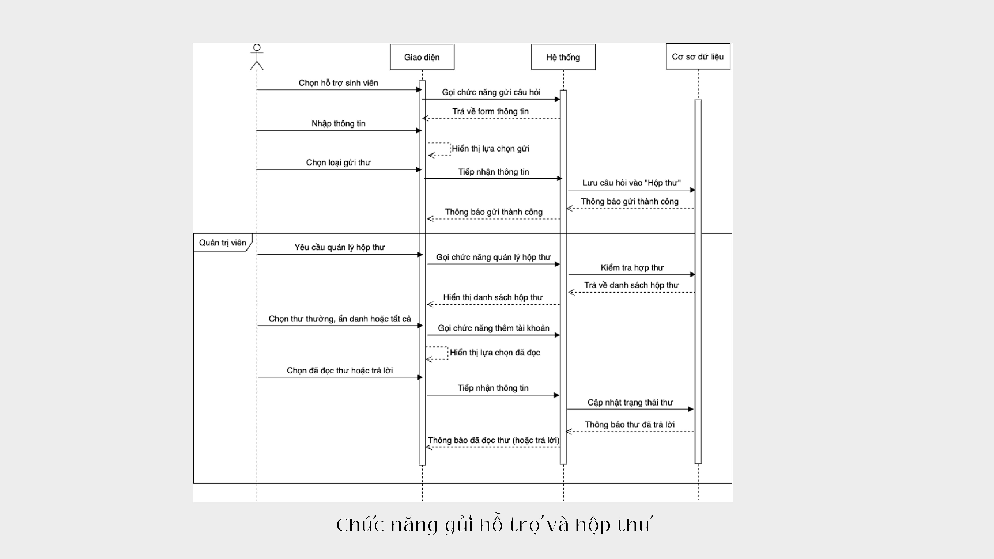
Notes:
Chức năng gửi hỗ trợ và hộp thư:
- Khi người dùng chọn hỗ trợ sinh viên thì hệ thống sẽ hiển thị form thông tin
- Khi sinh viên nhập thông tin, sẽ có 2 lựa chọn gửi ẩn danh và gửi thư thường. Sinh viên lựa chọn loại gửi thư hệ thống sẽ tiếp nhận thông tin và lưu vào cơ sở dữ liệu "hộp thư" và xác nhận gửi thư thành công được hiện lên.
- Phía quản trị viên, khi quản trị viên yêu cầu chức năng quản lý hộp thư hệ thống sẽ hiển thị lên màn hình view chức năng quản lý hộp thư và danh sách thư.
- Quản trị viên có thể chọn loại thư (thư thường, ẩn danh và tất cả). Hệ thống sẽ hiển thị danh sách hộp thư đã dọc và chưa đọc. Khi quản trị viên chọn đọc thư hoặc đánh dấu đã đọc hệ thống sẽ thông báo đã đọc thư.

Slide 11
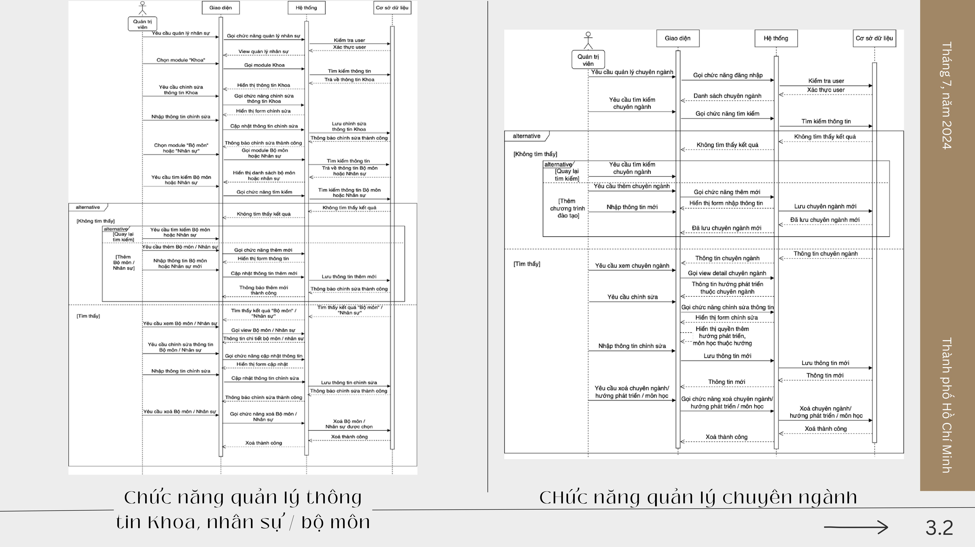

Slide 12
